Slide 1
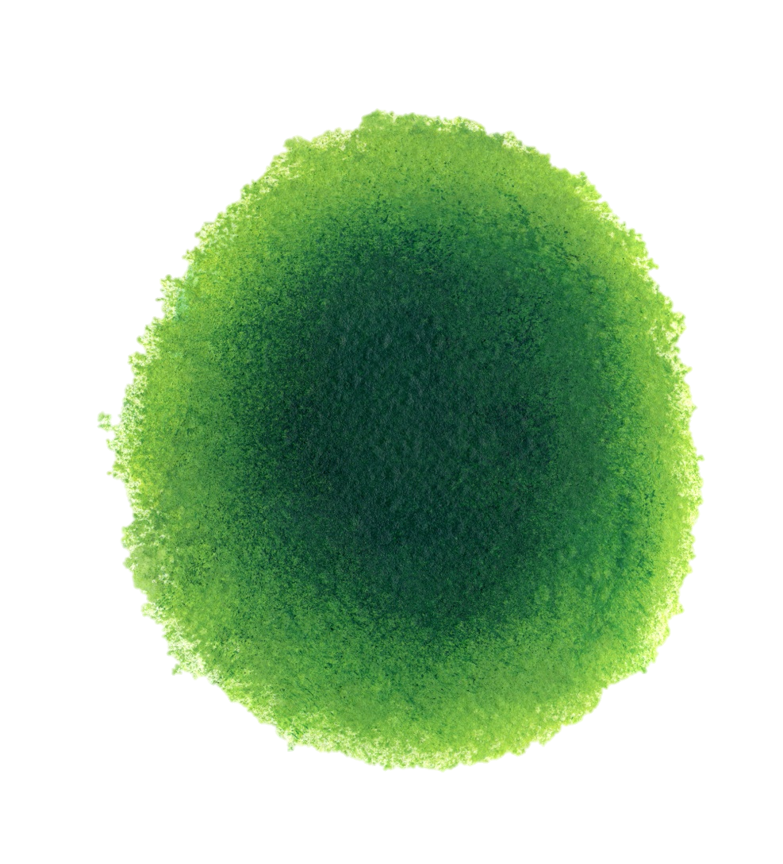
F
Flora House
Notes:
안녕하세요. 플로라케어맘의 발표자 주현희입니다.

Slide 2

INDEX
01 프로젝트 개요
02 프로젝트 기획방법 및 절차
03 추진 문제점 및 해결방안
04 기대효과 및 응용 가능분야
05 기타
Notes:
저희의 프로젝트는 가정에서 모두 식물 하나씩 기르고 있다는 가정아래에 그 식물을 어떻게 하면 더 효율적으로 이용할 수 있을지에 대해 고민한 끝에
나온 결과물입니다. 저희 목차는 이렇습니다.

Slide 3
1
PART

Slide 4


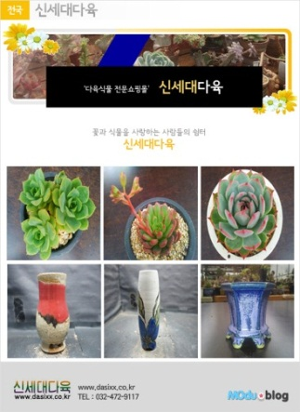

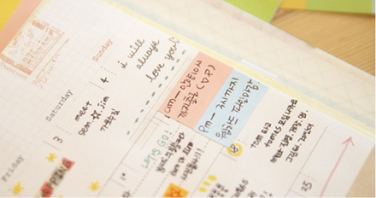
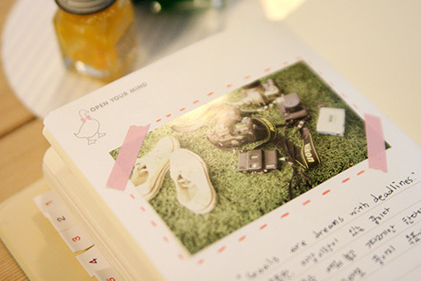

01 프로젝트 개요
목적
Notes:
저희 프로젝트의 목적은 먼저 에코포인트적립,그리고 구매고객과 환경부와의 징검다리역할로 구매율에 따른 에코포인트를 회원들이 관리하기 힘든 부분이니까 저희가 대신 관리해주는 부분. 이 부분이 저희 쇼핑몰의 강점이 될 수 있겠죠.!
그리고 기본적으로 쇼핑몰 구축, 데이터베이스 구축을 목적으로 하며, 회원들의 식물성장 다이어리로 인해 재배의욕을 상승시키는 효과도 볼 수 있을 것입니다.
그리고 가장 중요한 목적은 결국 수익창출이 되겠죠.

Slide 5
01 프로젝트 개요
개발방법 및 개발 환경
OS는 윈도우를 사용
JSP언어를 채택하여 eclipse로 작업을 하다가
여러 문제에 부딪쳐 언어를 php언어로 변경
Edit Plus를 이용해 소스작성
Internet Explorer 이용하여 결과물 확인
Notes:
프로젝트 개발은 윈도우7 환경에서 이클립스를 사용하여 jsp언어를 사용하다 여러문제에 부딪쳐 php언어로 변경하였습니다.

Slide 6
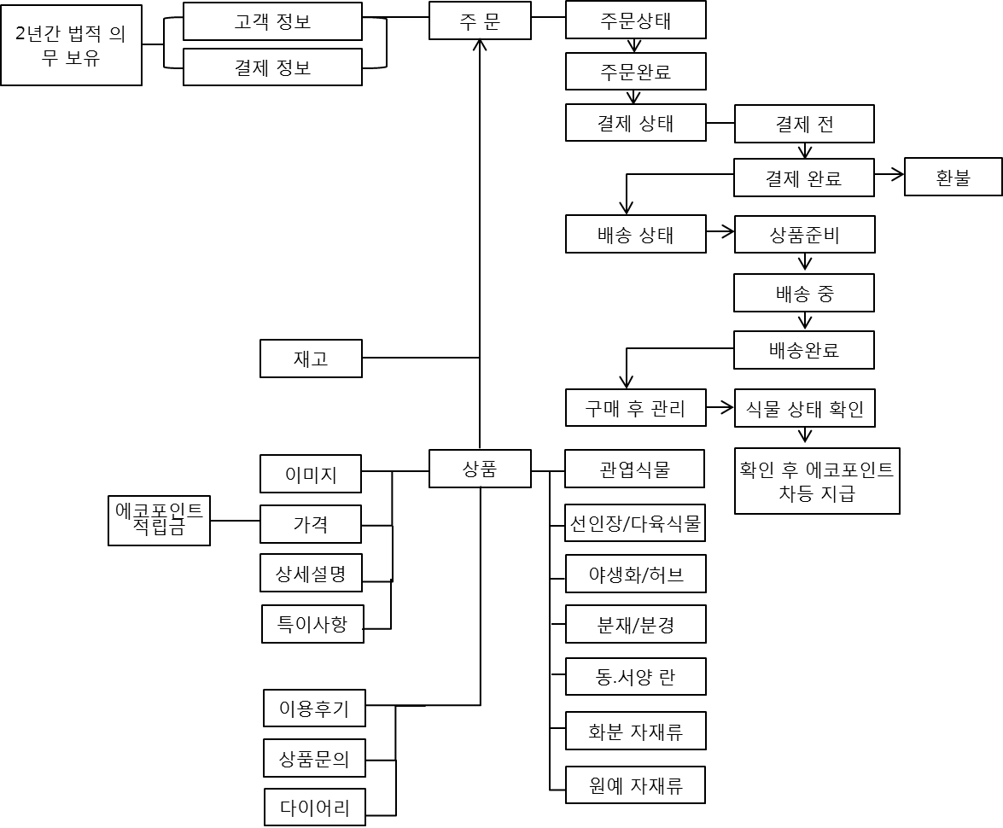
01 프로젝트 개요
시스템 구성도
Notes:
저희 시스템 구성도는 일반 쇼핑몰과 구조가 같습니다. 하지만 여기서 다른점은 구매가격에따른 에코포인트 적립금과 기업일 경우 구매후 방문관리로
식물의 상태를 확인 후 감소되는 탄소량을 측정하여 에코포인트를 지급해준다는 점이 있겠습니다.

Slide 7
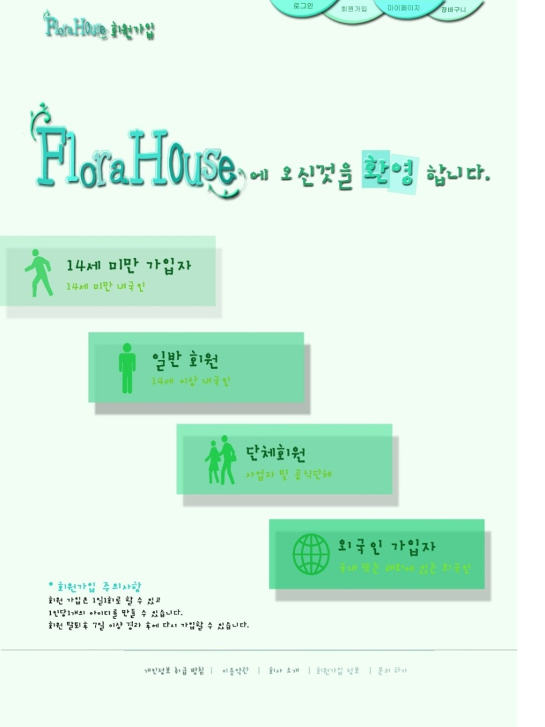
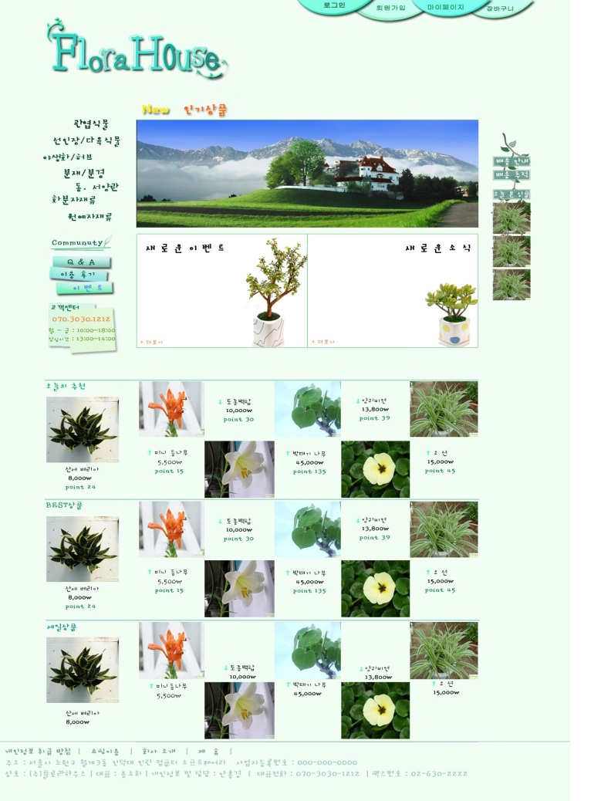
01 프로젝트 개요
결과물
Notes:
저희 결과물입니다.

Slide 8
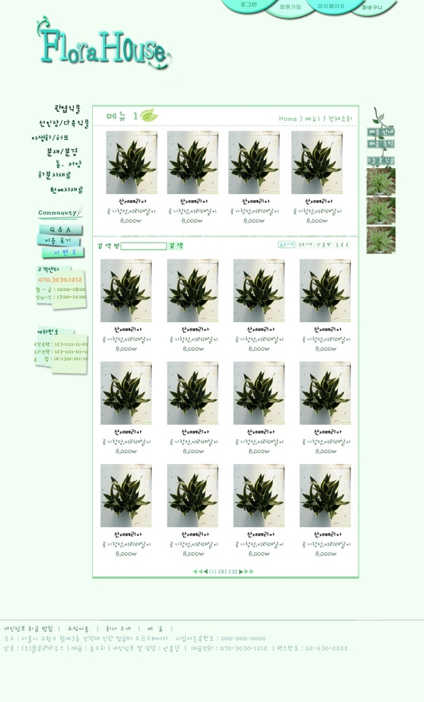
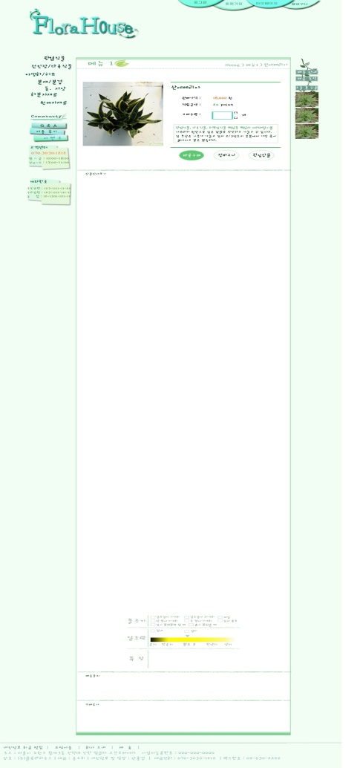
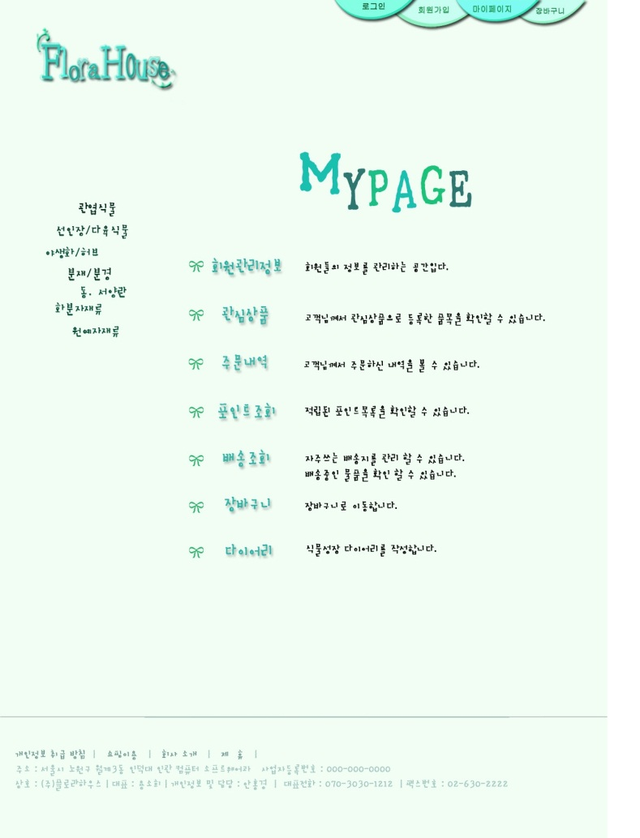
01 프로젝트 개요
결과물
Notes:
저희결과물입니다.

Slide 9
2
PART

Slide 10
02 프로젝트 기획방법 및 절차
기획방법 및 수행 절차
아이디어 구상
(2012.05)
아이디어 구상 및 구체화
쇼핑몰 구축(2012.06)
쇼핑몰 구축 시작.
구축언어 JSP로 설정.
에코포인트
제도 접목 시도(2012.06)
제도 선택 및 접목 시도
JSP언어 에서
PHP언어로 변경(2012.07)
구축언어 JSP에서 PHP로 변경
중간점검 및
현장 방문 실습(2012.09)
현장을 방문하여 멘토님과의 면담을 통해
아이디어를 기업화로 확고히 정하고, 프로젝트 진행상황 파악.
최종점검(2012.11)
프로젝트 최종점검.
Notes:
저희는 5월 아이디어 구상을 시작하여 6월부터 쇼핑몰 틀 구축에 들어갔습니다. 틀 구축을 하면서 에코포인트 적립을 시도하였습니다.
그러면서 jsp언어에서 php언어로 변경하여 다시 7월부터 쇼핑몰 구축을 시작하였고, 중간점검을 통해 멘토님과 프로젝트의 방향을 확실히 잡고
쇼핑몰을 완성하게 되었습니다.

Slide 11
3
PART

Slide 12


03 추진 문제점 및 해결방안
추진 문제점 및 해결방안
Notes:
저희는 식물을 중점으로 판매하여 매니아층을 확보하려고만 하고 그부분에 대해서만 생각해 보았습니다. 그러다 보니 좋은 아이디어가 떠오르지 않고
계속 제자리 걸음만 하게 되었습니다. 그래서 멘토님과 만나 의논드리고 함께 회의하였는데 멘토님께서 에코포인트에 대해 말씀해주시며 기업을 위주로 하는 쇼핑몰을 만들어보는 것이 좋겠다고 말씀해주셨습니다. 그래서 에코포인트를 잘 몰랐기에 그부분에 대해 좀더 공부하고, 쇼핑몰에 접목시키려고
노력하였습니다.

Slide 13
4
PART

Slide 14
04 기대효과 및 응용 가능분야
기대효과 및
응용 가능 분야
-기대효과-
특용 물품 쇼핑몰 구축 경험을 축적
회원 관리를 통한 맞춤형 제품 판매 및 관리 경험을 축적
회원들의 식물 성장 다이어리 작성을 식물 성장 특이 정보를 수집
-응용 가능 분야-
Moblie 웹 구축 가능
구매 회원들을 위주로 SNS 구축 가능
구매 회원들의 사후 관리 문자 기능 가능
Notes:
이 프로젝트를 진행함으로써 식물 쇼핑몰 구축 경험, 쇼핑몰을 통한 회원관리, 제품판매, 관리 경험을 축적하게 되고 구매회원들의 식물 다이어리를 통해
데이터베이스를 구축하여 Q&A 또는 자주 찾는 질문을 등록하여 고객들에게 좀더 편리하게 정보를 얻을 수 있도록 할 수 있을 것입니다.
이 프로젝트를 진행함으로써 가장 기본적으로 모바일 웹으로의 구축이 응용가능하고, 구매고객을 위주로 SNS를 구축하면 친밀도와 재 구매 의사를 높일 수 있을 것입니다. 또한 구매 후 세세하게 신경 써주지 못하는 물주기, 분갈이 등을 문자서비스로 보내주는 기능 등이 응용 가능한 분야입니다.

Slide 15
5
PART

Slide 16

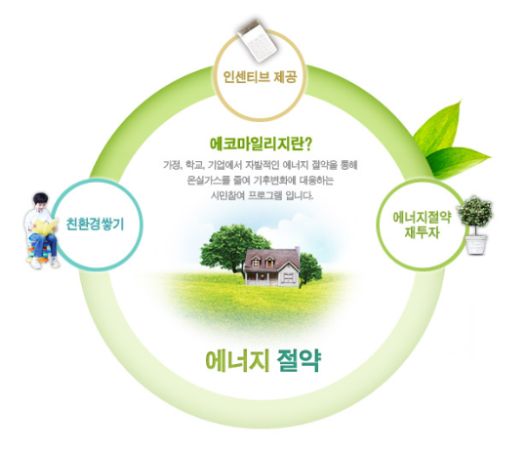
05 기타
접목 기술
Notes:
저희 프로젝트의 특이접목기술은 앞에서 말씀 드렸듯이 에코포인트와의 징검다리 역할을 하는 것입니다. 이로 인해 기업과의 연계가 가능하고, 그부분에 있어 많은 회원을 유치할 수 있을 것입니다. 그러다 보면 점차 쇼핑몰이 성장하게 될 것이라 생각합니다.

Slide 17
Q
Q&A

Slide 18
T
Thank you

